Slide 1

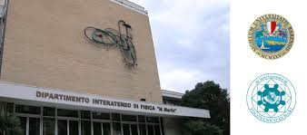

Il Data Center ReCaS di Bari e i servizi per l’Università, la ricerca e il territorio
Roberto Bellotti
Università degli Studi di Bari “Aldo Moro” &
Istituto Nazionale di Fisica Nucleare
9 Luglio 2015 – Bari

Slide 2
Indice
Progetti di Ricerca
  Fisica
  Neuroscienze
  Scienze della Vita
  Scienze della Terra: vulcanologia & telerilevamento
Attività di supporto, ricerca e sviluppo con ARPA Puglia
Supporto ai PON
Supporto ai Living Labs
Regione PUGLIA & PRISMA
Comune
Human Infrastructures
Accordo di Partenariato 2014-2020
Conclusioni

Slide 3

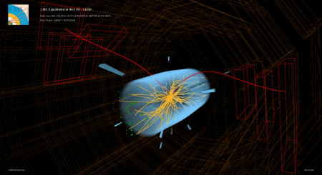
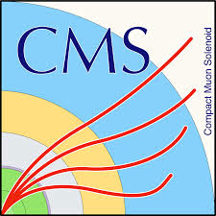



Progetti di Ricerca - Fisica

Slide 4
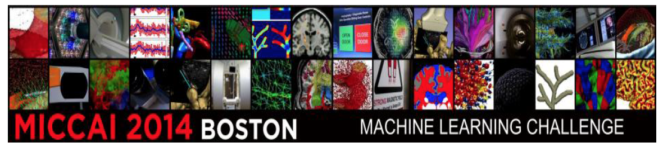
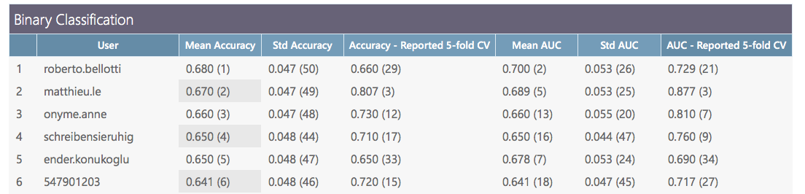

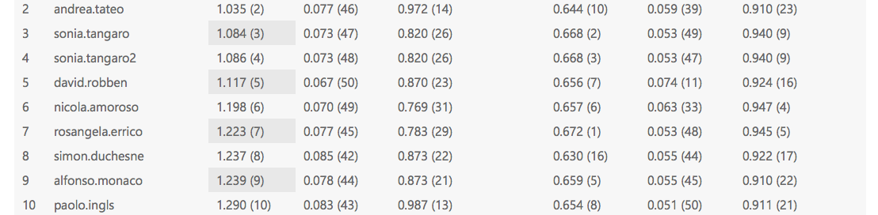

Progetti di Ricerca - Neuroscienze
2/7/2014
Alzheimer, la scoperta del prof. Bellotti e della sua èquipe

Slide 5


Progetti di Ricerca – Life Science
  Supporto alle attività delle JRU dei progetti Lifewatch ed Elixir
LIFEWATCH è una infrastruttura Europea di e-Science per lo studio della biodiversità all’interno di particolari ecosistemi;
Sono coinvolti 14 paesi europei;
Le funzionalità offerte da LifeWatch, come infrastruttura, consentono agli utenti di affrontare le grandi questioni fondamentali della biodiversità attraverso opportuni work-flow di analisi dedicati.
Elixir è un progetto europeo che ha fra i suoi principali obiettivi:
    l’archiviazione;
    Il controllo della qualità;
    La gestione di grandi quantità di dati biologici prodotti nell’ambito di esperimenti life-science;
    creare una infrastruttura per integrare, tramite facili ed accessibili servizi, le grandi quantità di dati della comunità di ricerca a livello europeo.

Slide 6
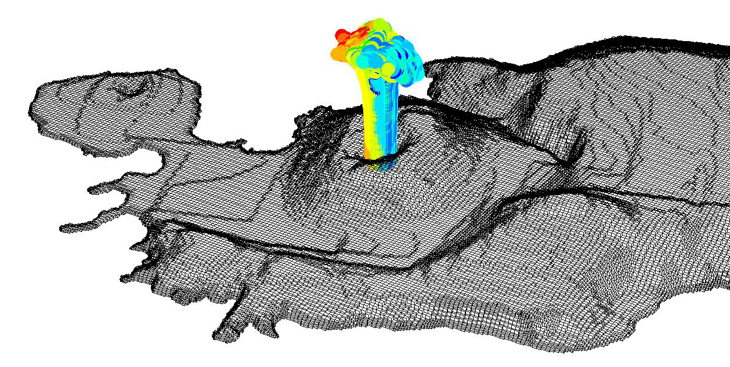
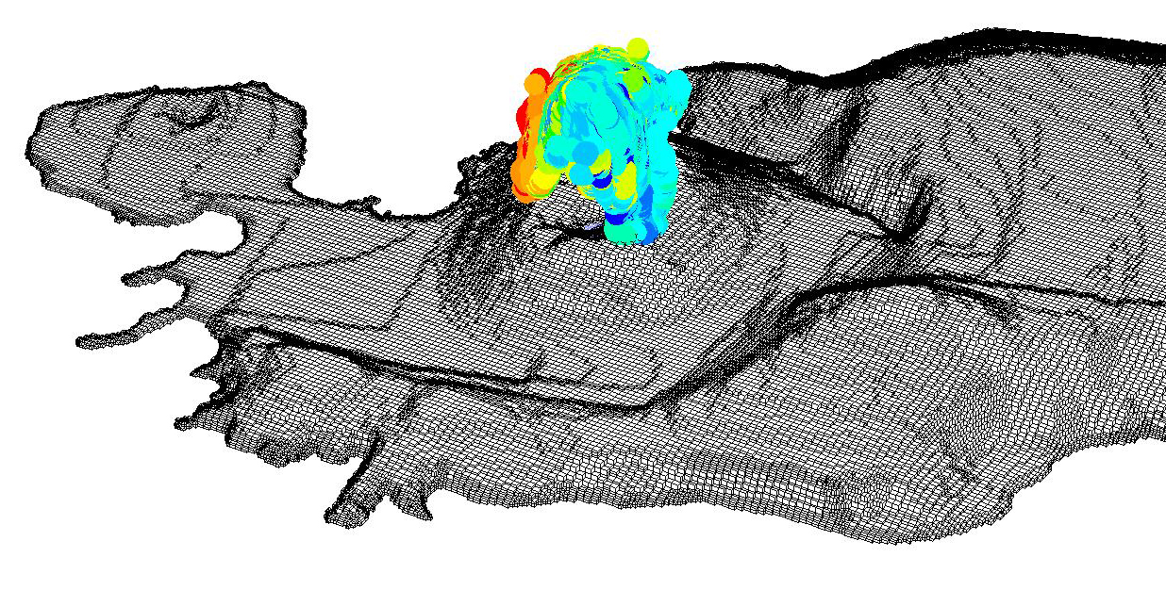
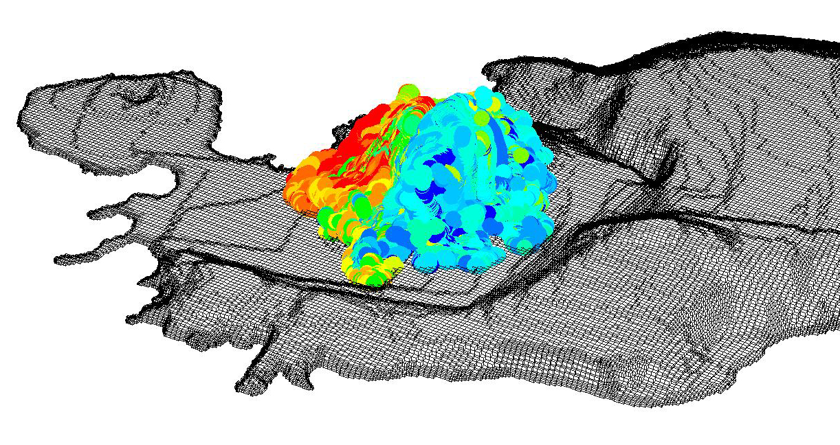
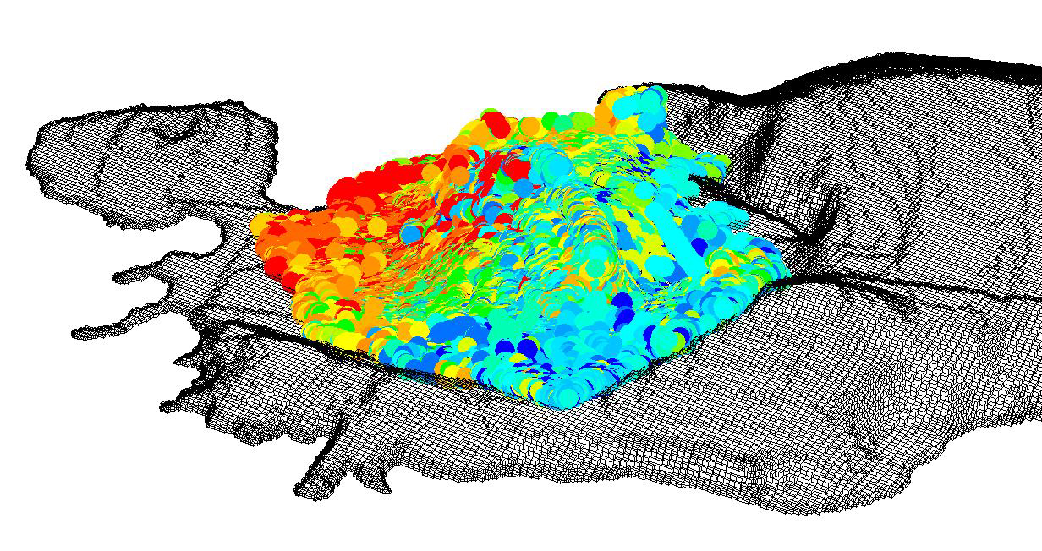
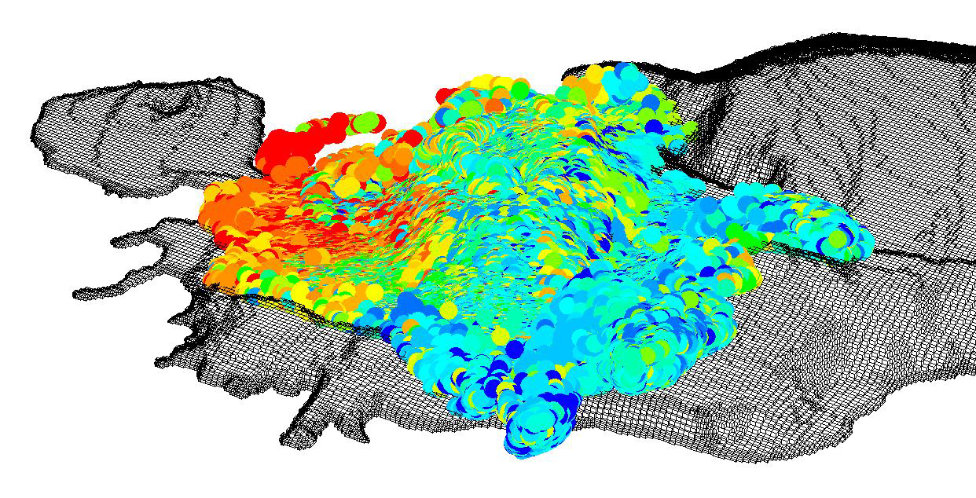
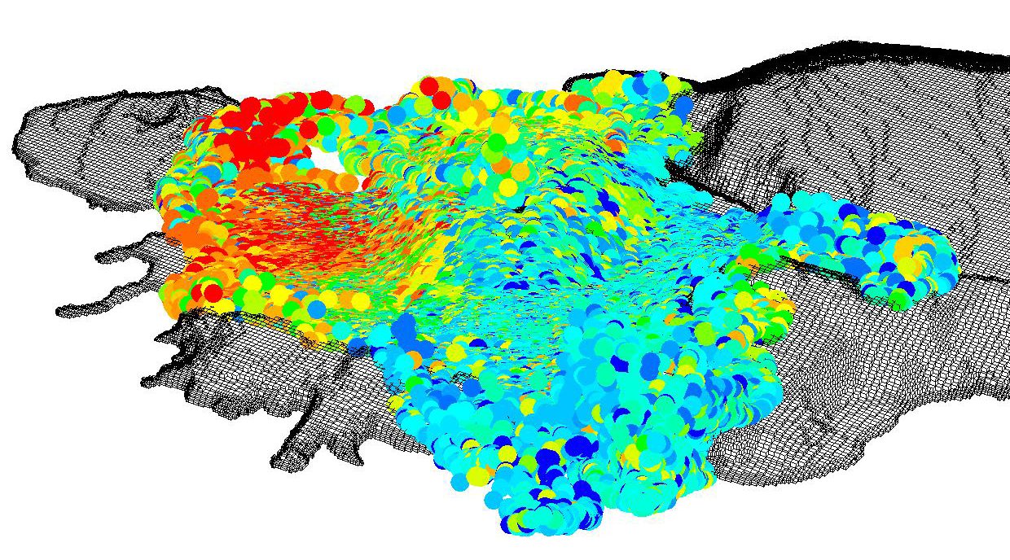
Progetti di Ricerca – Scienze della Terra
Time is from conduit exit, images show the Lagrangian particles dispersion
20 s
30 s
40 s
50 s
60 s
70 s
We use the conduit exit condition (velocity, pressure, density), resulting from the conduit flow model as initial conditions of 3D Eulerian - Lagrangian numericall simulations of density currents at Vulcano

Slide 7
Scienze della Terra – Telerilevamento

Slide 8






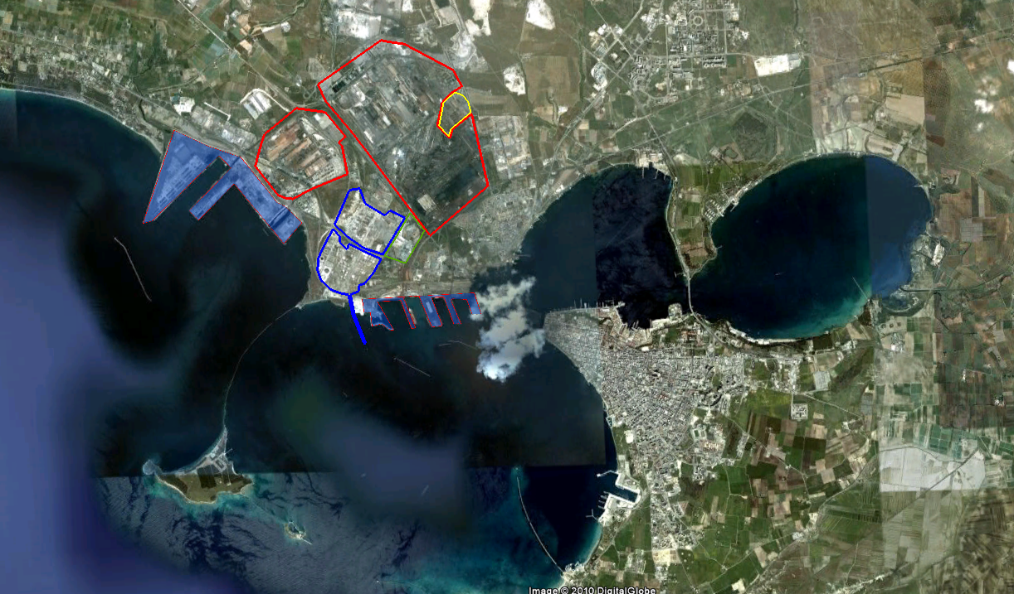
Scienze della Terra – Attività con ARPA Puglia
Sfruttare la potenza di calcolo e di storage per l’implementazione di complessi modelli di fisica dell’atmosfera in modalità di calcolo parallelo (uso delle librerie NETCDF, JasPer e OpenMPI ). Gli output sono grandi volumi di dati georeferenziati (serie spazio - temporali) → complessa analisi finalizzata all’individuazione del miglior setup dei modelli in una determinata area.
.
CONVENZIONE ¹ (2014 - 2017)
Obiettivo primario: Identificazione con 72 ore di anticipo dei wind days (giorni con condizione meteo favorevoli ad accumulo di inquinanti - area di Taranto) ai sensi del D.G.R. 1774 del Luglio 2012.
ILVA
EDISON
CEMENTIR
Con 64 processori la simulazione delle condizioni fisiche necessarie all’identificazione del wind day con 72 ore di anticipo richiede 4 ore di elaborazione. La necessità di storage è di circa 9 Tera all’anno.
Area Portuale
ENI
¹ Referenti: Prof. Roberto BellottiI (NFN/UNIBA) e dott.ssa Micaela Menegotto (ARPA).
Notes:
DGR (decreto della giunta regionale): La finalità di tale Piano è quella di implementare un sistema operativo in grado di innescare con sufficiente anticipo temporale una serie misure puntuali finalizzate alla riduzione delle emissioni.

Slide 9




Bioinformatica
PRIN-STOA
PON-RECAS
PON-OCP
BC²S
PON-PRISMA
PON-SmartHealth
PON-OPLON
LIVING LABS
PON-AMIDHERA
PON GARR-X-Progress

Slide 10
Il PON PRISMA
(Avviso 84 Ric./2012)
PON 2007-2013 SMART CITIES AND COMMUNITIES AND SOCIAL INNOVATION - AMBITO: Cloud Computing per smart technologies
PIATTAFORME CLOUD INTEROPERABILI
PER SMART-GOVERNMENT
Costo complessivo del Progetto: euro 27.500.000
(richiesta di proroga a fine 2015)
Il Progetto PRISMA sviluppa una piattaforma innovativa aperta e interoperabile
di Cloud Computing per i servizi di e-Government della Pubblica Amministrazione Locale.

Slide 11







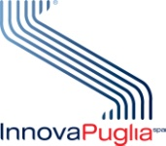

Partner PRISMA

Slide 12

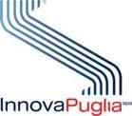


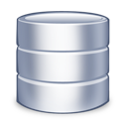
I casi applicativi PRISMA in Puglia
RMG
EDOTTO
Knowledge Management
per la Sanità
Business Intelligence
SaaS
Registro
Dialisi
DB as a Service
Desktop as a Service
IaaS & PaaS
Empowerment del paziente
UO
Epidemiologia e statistica
CLOUD PRISMA
ISTAT, ARPA, SIT

Slide 13

Il modello Apulian ICT Living Labs
È stato ideato un "ecosistema aperto" dove l'utente partecipa attivamente al processo di ricerca e di sperimentazione di soluzioni innovative, ideate attraverso l'uso delle Tecnologie dell'Informazione e delle Comunicazioni (ICT).
Adottando questa metodologia, la Regione Puglia mette a disposizione delle piccole e medie aziende (PMI) pugliesi del settore, alcuni strumenti finanziari previsti dal Programma Operativo FESR 2007-2013, Obiettivo Convergenza "Investiamo nel vostro futuro", Asse 1, Linea di intervento 1.4, Azione 1.4.2 "Supporto alla crescita e sviluppo di PMI specializzate nell'offerta di contenuti e servizi digitali". Obiettivo è sviluppare e valorizzare nuovi prodotti e servizi per le aziende e le famiglie dell'intera regione.
ReCaS funge da infrastruttura ICT
per 5 Living Labs:
IPPOCRATE
DroMEP
HealthNet
Progetto ASSETTO (www.visitparcoaltamurgia.it)
Progetto PARS_ECO (www.parseco.it)

Slide 14

Supporto ai Living Labs
IPPOCRATE (Internet Pathology Platform fOr Characterizing the Research Atmospheric Technology in health Environment)
IPPOCRATE è un sistema informatico in grado di fornire strumenti per la valutazione del rischio di insorgenza di patologie cardiovascolari;
Mette in correlazione i cambiamenti climatici e la salute;
Si propone di prevedere e prevenire gli effetti delle ondate di calore sulla salute della popolazione e di gestire le emergenze cardiologiche nei soggetti maggiormente a rischio.

Slide 15
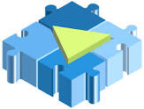

ReCaS - PRISMA e il Comune di Bari
ReCaS supporta l’infrastruttura Cloud Open Source PRISMA (PIATTAFORME CLOUD INTEROPERABILI PER SMART-GOVERNMENT) finanziato nell’ambito di (SMART CITIES AND COMMUNITIES AND SOCIAL INNOVATION - ambito: Cloud Computing per smart technologies)
Il Comune di Bari ed i Big Data.
  Esempi:
A) le scuole in rete (possibili sinergie con il Consortium GARR);
B) semafori intelligenti;
C) sistemi di videosorveglianza.
Da giugno 2015 si è avviato un tavolo tecnico per valutare possibili sinergie e collaborazioni finalizzate alla predisposizione delle tecnologie ICT per gestire i “big data” prodotti da A), B) e C).

Slide 16
Human Infrastructures
Due edizioni del Master “Sviluppo e Gestione di Data Center per il Calcolo Scientifico ad Alte Prestazioni”: la prima edizione (fondi ReCaS) si è conclusa il 31 ottobre 2013 e la seconda (fondi PRISMA), si è conclusa ad aprile 2015.
Master UNIBA “Metodologie e tecnologie per lo sviluppo di infrastrutture digitali” con finanziamento 100% del GARR, conclusa ad aprile 2015.
5 Scuole di Cloud Computing organizzate da UNIBA & INFN (oltre 100 formandi)
→ Oltre 50 laureati in discipline scientifiche specialisti in ICT
Per la “Formazione” ReCaS ringrazio: Guido Russo, Giuliano Laccetti, Sonia Tangaro, Lucia Silvestris, Giovanna Selvaggi, Domenico Diacono e lo Staff Ammistrativo UNIBA e INFN.

Slide 17
Accordo di Partenariato 2014-2020
44 miliardi di euro
(+ 20 di cofinanziamento nazionale)
  FESR & FSE → 31 miliardi di euro
11 obiettivi tematici:
Ricerca e innovazione
Lotta ai cambiamenti climatici
Tecnologie dell’informazione e della comunicazione
Competitività delle PMI
Economia a basse emissioni di carbonio
Ambiente ed efficienza delle risorse
Trasporto sostenibile
Amministrazione pubblica più efficiente
Istruzione e formazione più efficaci
Inclusione sociale
Occupazione e mobilità
7,6 MLD (più sviluppate)
1,3 MLD (transizione)
22,2 MLD (meno sviluppate)

Slide 18
Conclusioni
ReCaS è una delle più potenti e versatili infrastrutture di calcolo nazionali.
Opera, grazie alla rete GARR, in sinergia con gli altri Data Center del medesimo PON e con quelli dell’INFN in generale.
E’ integrato nelle e-Infrastructure nazionali e sovrannazionali:
  l’Infrastruttura di Grid Italiana (IGI),
  la Worldwide LHC Compunting GRID (WLGC),
  la European GRID Infrastructure (EGI)
  la EGI Federated Cloud.
Oltre all’utilizzo per la ricerca fondamentale sono disponibili risorse di calcolo e storage per altri utenti.
Grazie alla sinergia con il Progetto PRISMA rende disponibile una piattaforma Cloud Open Source dotata di servizi specifici per facilitare le attività della PA e delle PMI.
L’ecosistema ReCaS, nelle 4 Regioni della Convergenza con INFN, UNIBA e UNINA e attraverso i nuovi progetti PRISMA, OCP, INDIGO e EGI-Engage esprime competenze strategiche nel Cloud Computing & Big Data.
Sfide:
  rapporti stabili e virtuosi con le PA e il sistema produttivo;
  capacità di sostenere e valorizzare I tecnologi e ricercatori che hanno permesso lo sviluppo delle attività descritte.

Slide 19
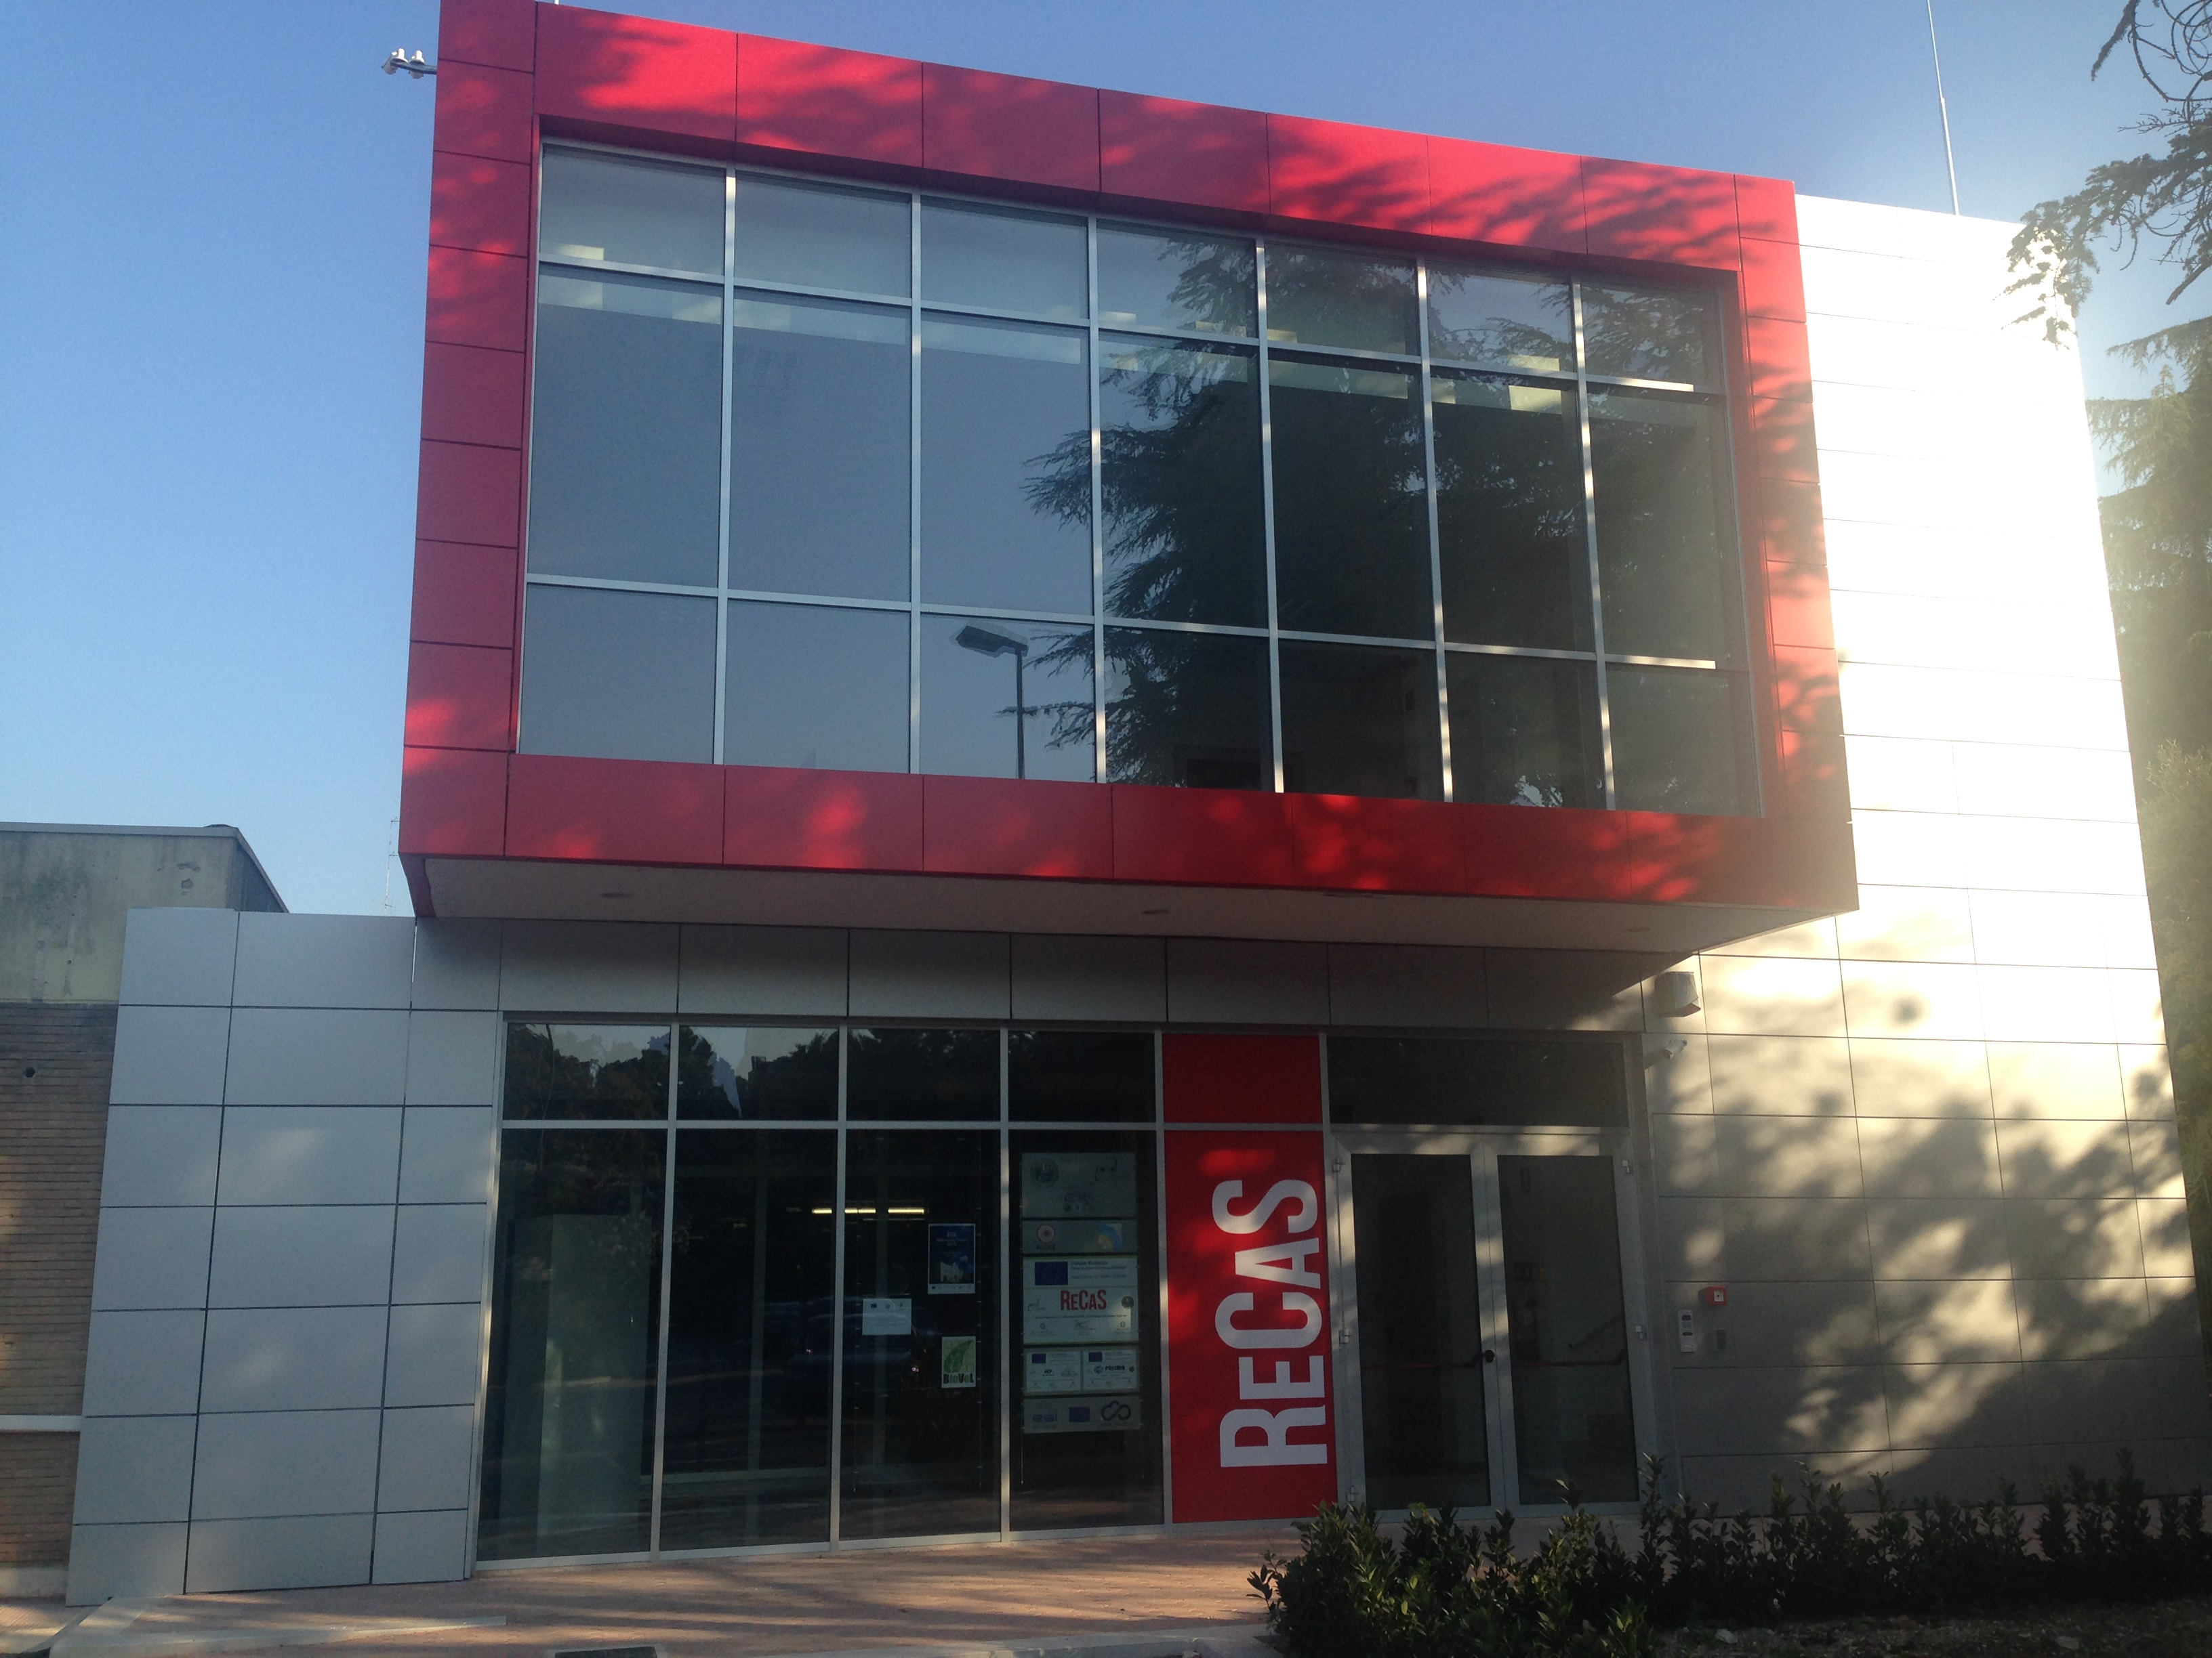
Grazie per l’attenzione!
I miei ringraziamenti a:
UNIBA & INFN (Rettori e Pro-Rettori, Presidente, GE e Direttori) per il costante supporto!
Leonardo Merola, Guido Russo e Giorgio Maggi per la costante guida!

